Slide 1
Görüntü İşleme Teknolojileri ve Kullanım Alanları
Muhammet Akkan
02190201056

Slide 2
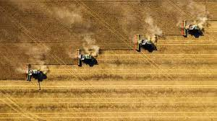
Çoğu ülke için gelir kaynağı olan tarım bir çok çabayı da beraberinde getirmektedir. Toplanan meyveler zamanında toplanmalı ve biçilmesi gereken mahsul zamanında biçilmelidir. Herhangi bir şekilde olacak olan zaman kaybının üreticiye maliyeti çok fazla olabilir.
Fikrinizi satmak

Slide 3
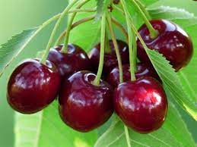
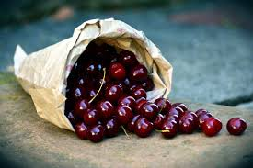
Ülkemizde tarım önemli bir yer tuttuğundan bu alanda olacak olan teknolojik gelişmeler önem arz etmektedir. Bu alanda yapılmış olan önemli bir teknolojik gelişmeye örnek vererek ufkumuzu açalım. En hassas olanlar başlayalım hatta ☺ Kiraz...
Fikrinizi satmak

Slide 4
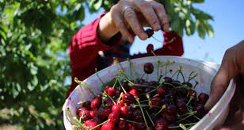
Hassas ve son derecede ezilebilir olan kiraz için bir görüntü işleme teknolojisi geliştirilmiş. Bu teknoloji boyutları algılayarak kirazın olup olmadığına karar verme eylemi gerçekleştiriyor.
Fikrinizi satmak

Slide 5
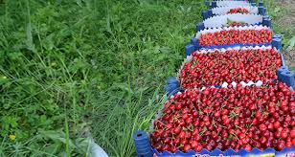
Son derece başarılı olan bu teknoljide cisimleri tanıma, analiz etme, boyutlandırma ve karar verme gibi mekanizmalar sayesinde gerçekleşen eylem son derece başarılı olmakla beraber tarım alanında tüm dünyada kullanılabilecek bir gelişme.
Fikrinizi satmak

Slide 6
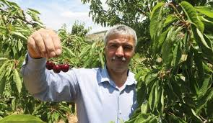
Muhtemelen yakın tarihte diğer ürünler için de geliştirilecek olan görüntü işleme teknolojileri ve gelişen robotik kodlama teknolojileri ile büyük bir sektör oluşacaktır. Hassas ürünler için başarılı olan bu yeni teknolojiler her ne kadar yeni olsa da beklenenin üstünde bir performans sağlamaktadır.
Fikrinizi satmak

Slide 7
Gelişen günlerde daha fazla göreceğimize şüphe yok. Gelişen dünyadan faydalanmanız dileğiyle ☺

